Slide 1


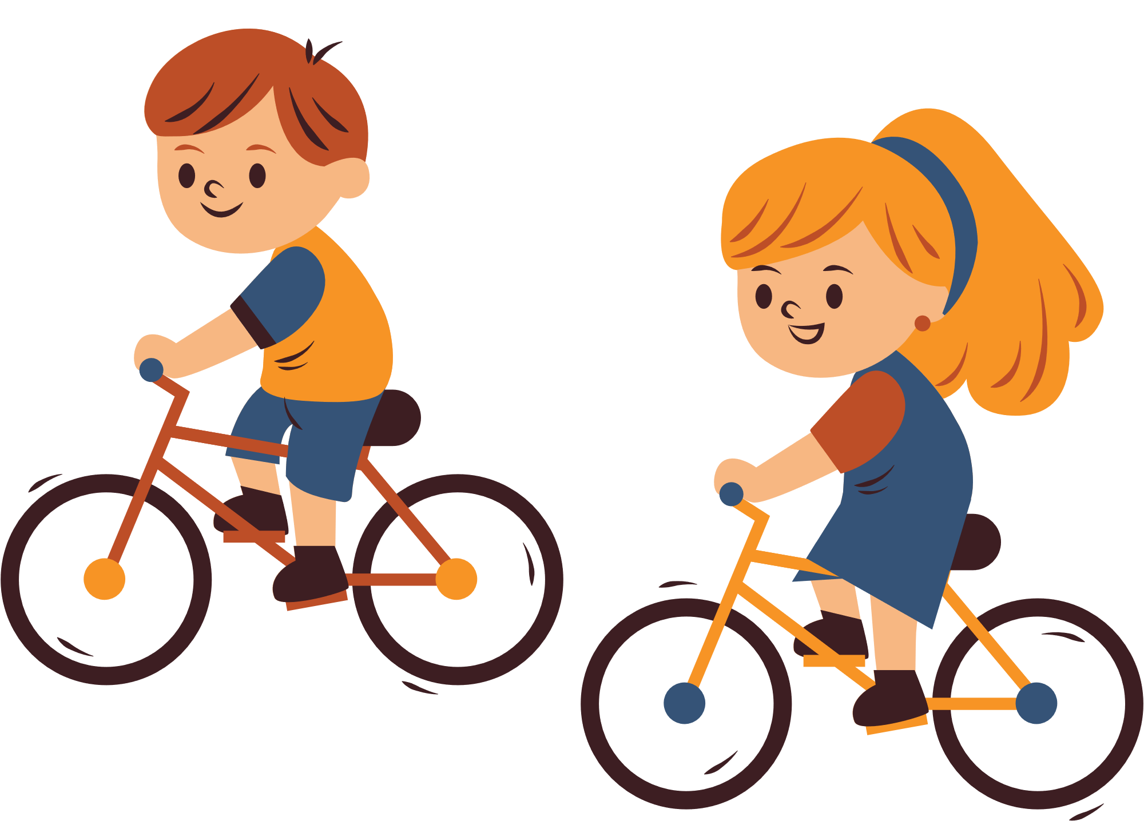

Tiết 27
- Lý thuyết âm nhạc : Ôn tập
- Đọc nhạc Bài số 4

Slide 2





ÔN TẬP
LÍ THUYẾT ÂM NHẠC

Slide 3
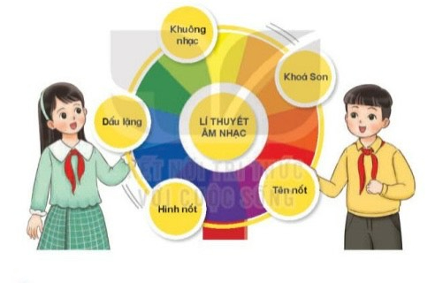

Trò chơi: Vòng tròn kì diệu
1
2
5
6
3
4

Slide 4
ĐỌC NHẠC
BÀI SỐ 4

Slide 5
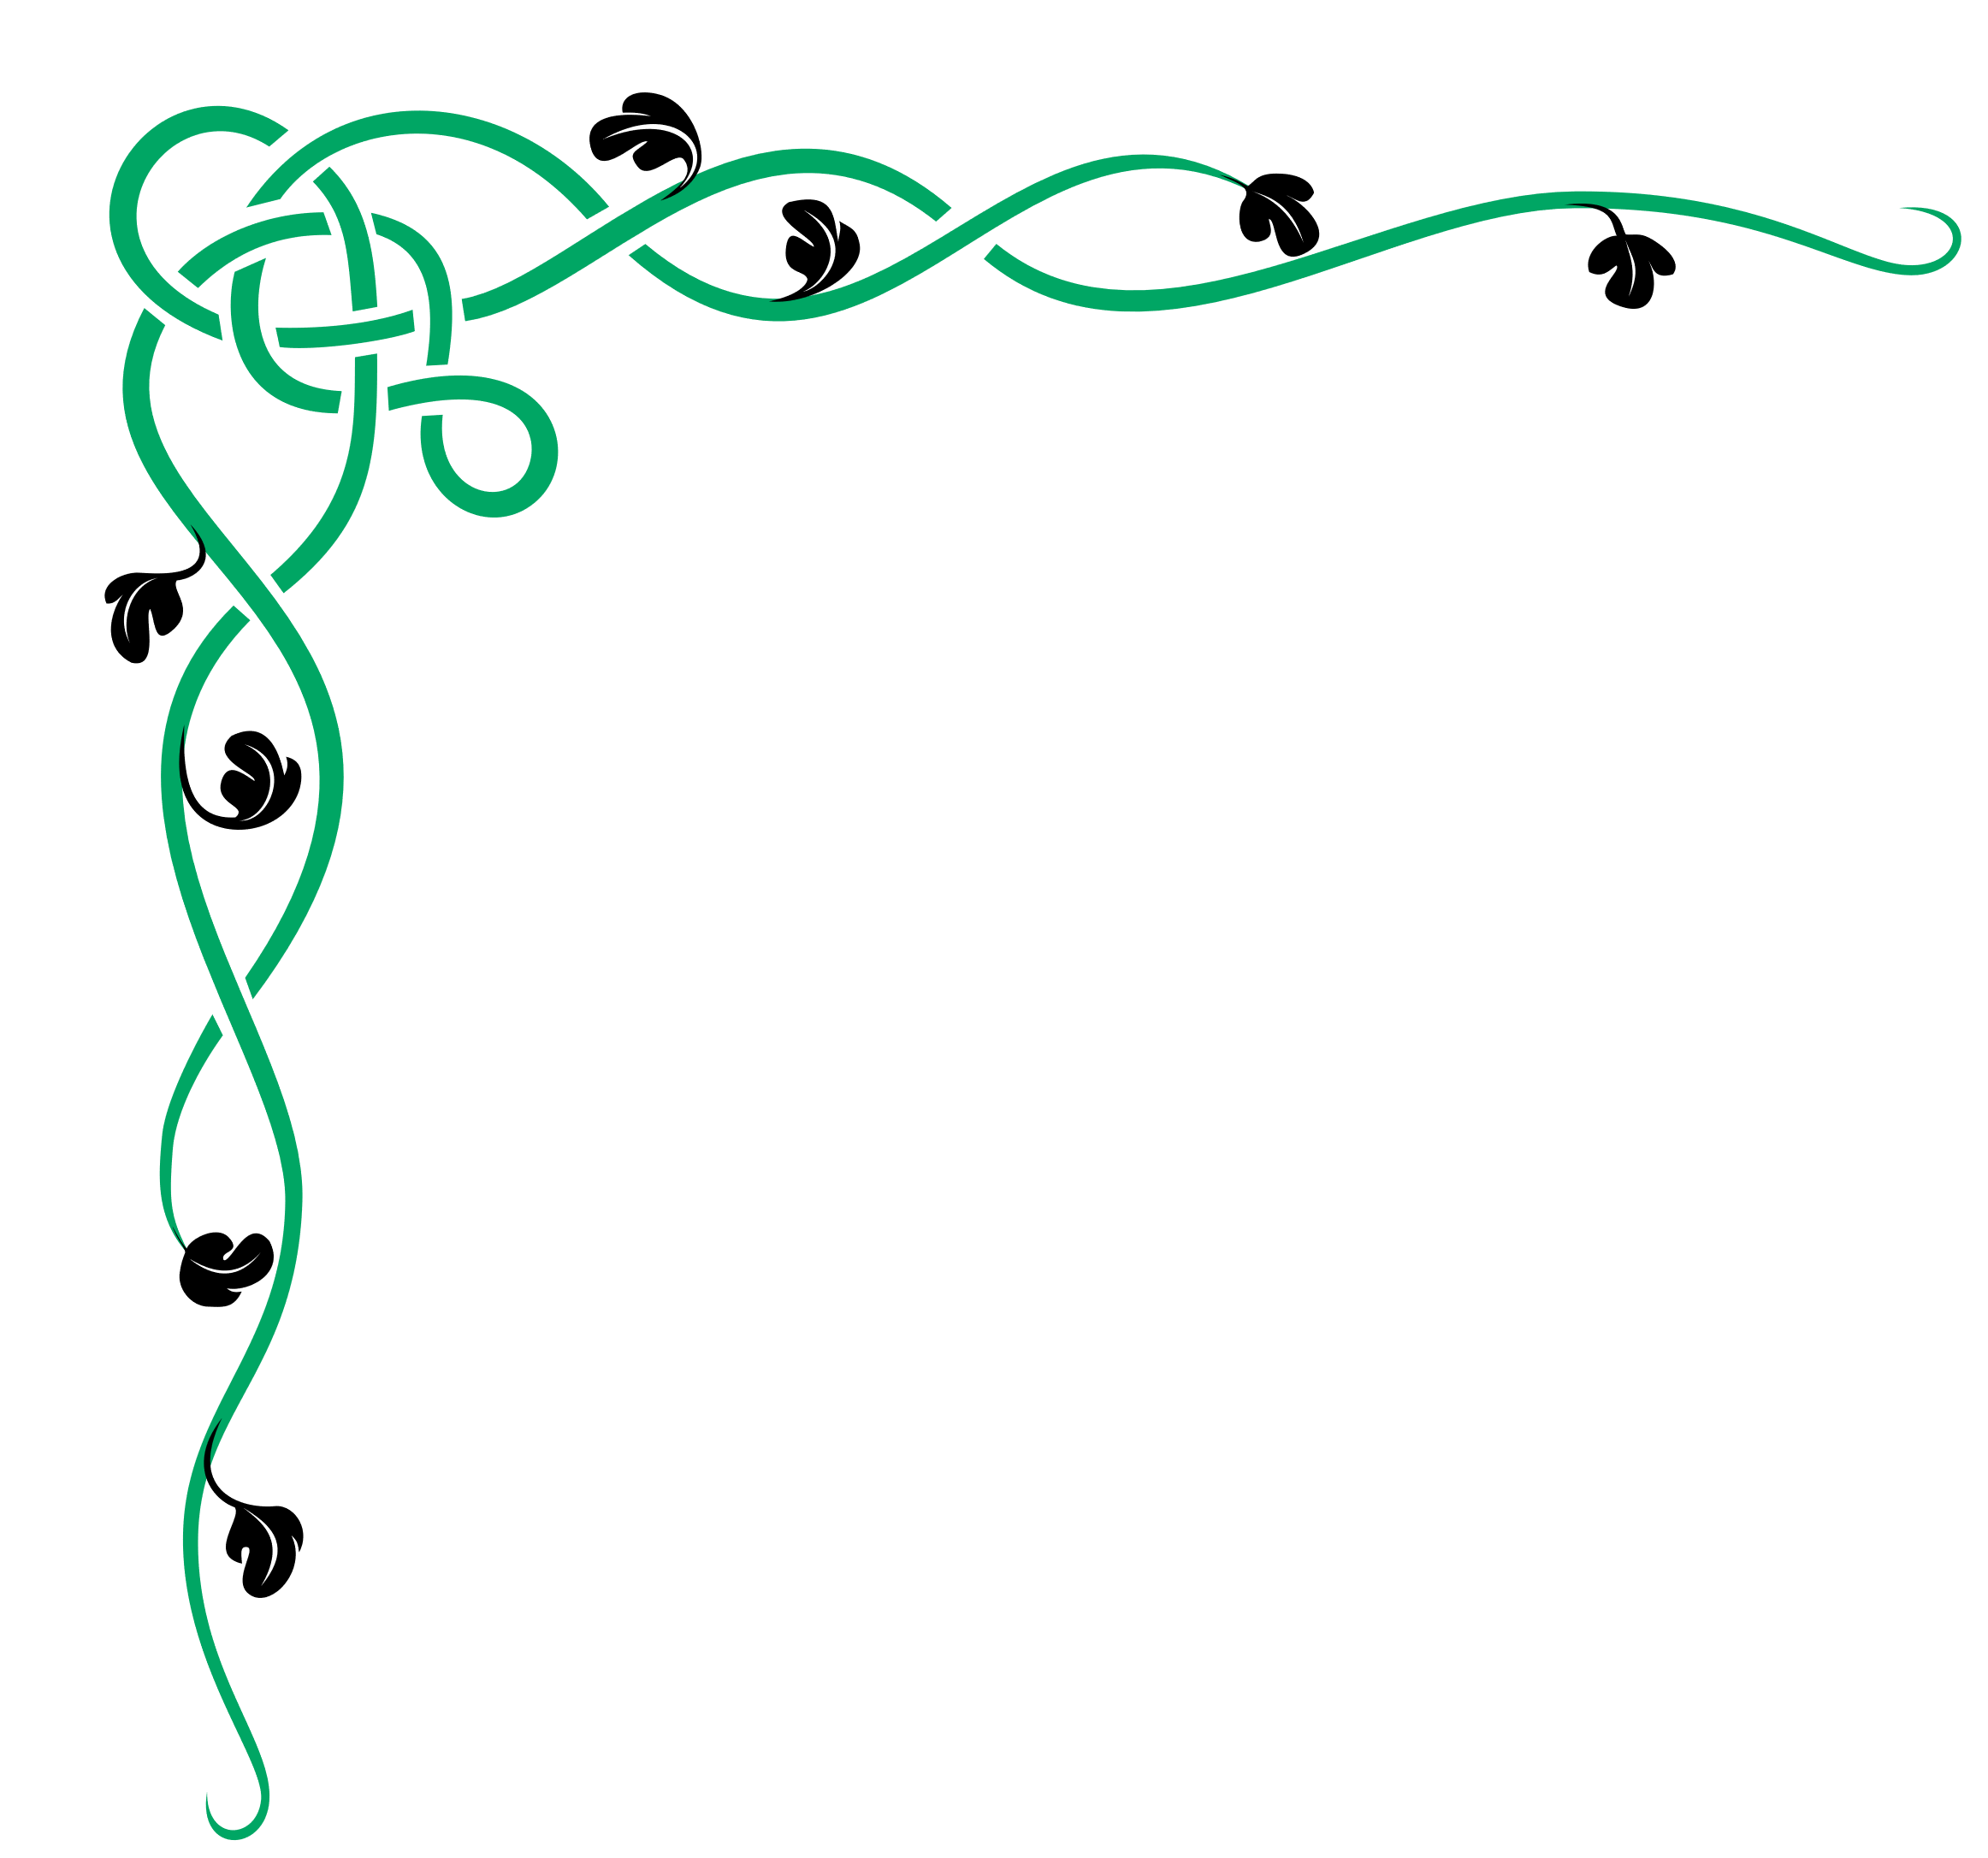
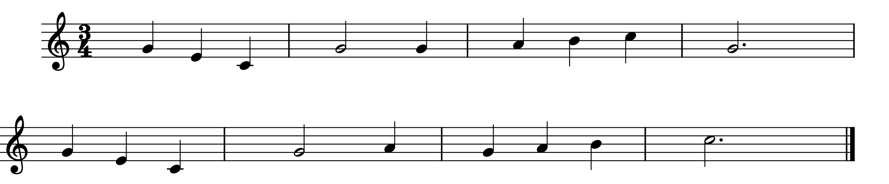
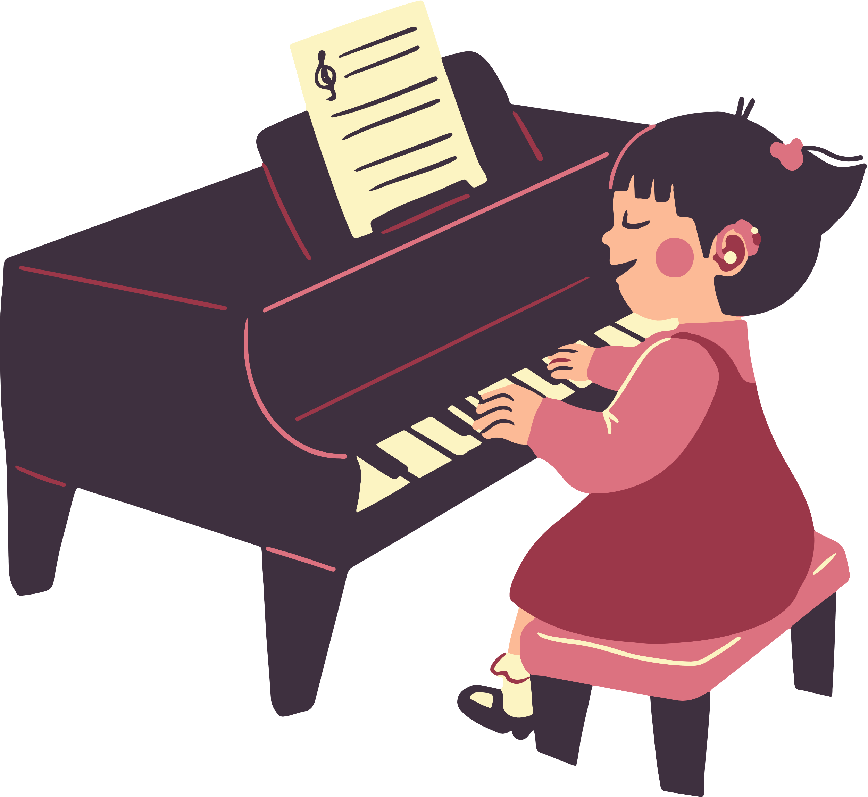

Tìm hiểu bài đọc nhạc
Bài số 4
Bài được viết ở nhịp 3/4
Cao độ: Đô, rê, mi, son, la, si, đố
Trường độ: Nốt trắng chấm dôi, nốt trắng, nốt đen

Slide 6

GHÉP TOÀN BÀI
Bài số 4

Slide 7


Slide 8
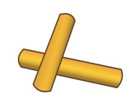
ĐỌC NHẠC KẾT HỢP GÕ ĐỆM THEO PHÁCH
Bài số 4

Slide 10
Tiết 27
- Lý thuyết âm nhạc : Ôn tập
- Đọc nhạc Bài số 4

